Slide 1
Районная педагогическая конференция

Slide 2
От задач к решениям – ключевые ориентиры развития муниципальной системы образования С.В. Пустоварова – начальник Управления образования Орловского района
Управление образования Орловского района

Slide 4
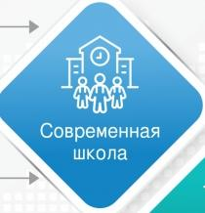
Управление образования Орловского района
Национальный проект
«Образование»
Указ Президента Российской Федерации от 7 мая 2018 г.
«О национальных целях и стратегических задачах развития Российской Федерации на период до 2024 года»

Slide 5
Управление образования Орловского района
Социальная направленность бюджета Орловского района
2018 – 486,4 млн руб
2019 – 521,5 млн руб
Доля расходов на образование в бюджете района – 47,7%

Slide 6
Управление образования Орловского района
Структура расходов бюджета
отрасли образования

Slide 7
Управление образования Орловского района
Укрепление материально-технической базы образовательных учреждений

Slide 8
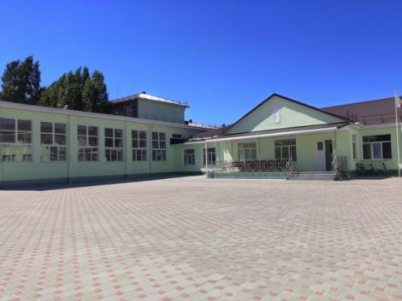
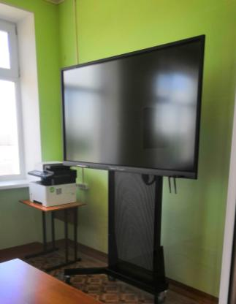
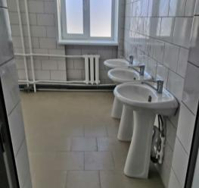
Управление образования Орловского района

Slide 9
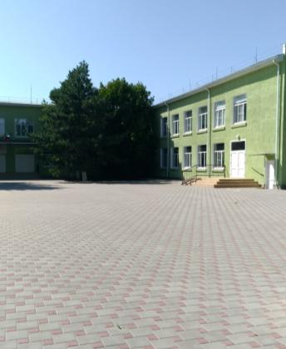
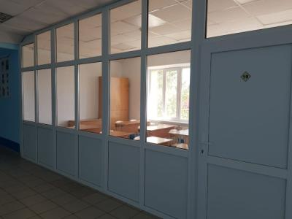
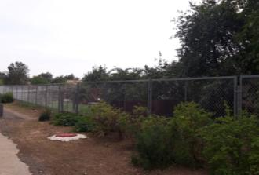
Управление образования Орловского района

Slide 10
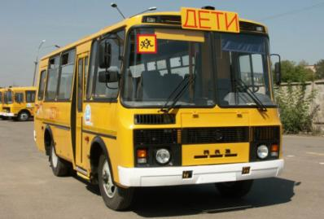
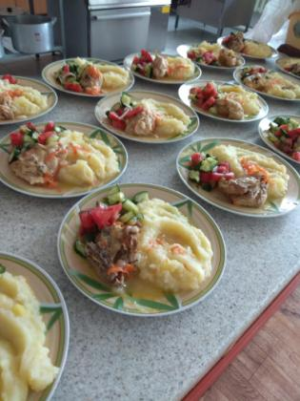
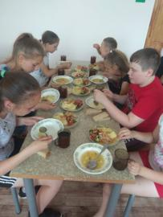
Управление образования Орловского района

Slide 11
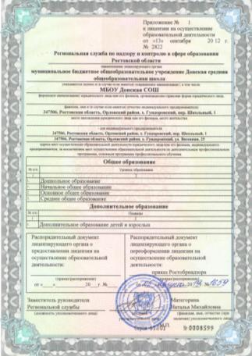
Дошкольное образование
Управление образования Орловского района
1217 воспитанников

Slide 12
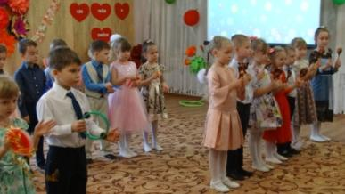
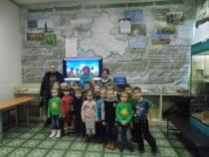
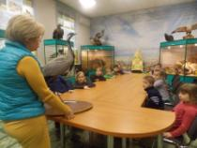
Дошкольное образование
Управление образования Орловского района
Инклюзивное образование
13 детей-инвалидов
Адаптированные программы МБДОУ № 11 «Теремок,
МБДОУ № 2 «Колосок»,
МБДОУ № 7 «Солнышко»
Дополнительное образование более 400 дошколят

Slide 13
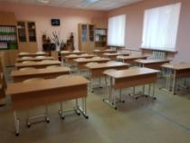
Управление образования Орловского района
Современная школа
3421 школьник будет обучатся в 15-ти школах района
373 первоклассника
2,2% во вторую
смену
2019-2020 учебный год
ФГОС НОО и ООО
обучающихся 1-9 классов в 100% школ,
ФГОС СОО
обучающихся 10 классов в трех школах,
ФГОС СОО
обучающиеся 11 классов в одной школе

Slide 14
Управление образования Орловского района
Технология
ПРОЕКТНАЯ ДЕЯТЕЛЬНОСТЬ
МУЛЬТИМОДУЛЬНАЯ МОДЕЛЬ
Основы православной культуры
6 школ
270 учащихся 4-х классов

Slide 15
Управление образования Орловского района
Современная школа
К 2024 году в системе образования будут реализовываться 20 концепций:
19 – по учебным предметам,
концепция преподавания на уровне начального общего образования
КОНЦЕПЦИИ
«Обществознание»
«Физическая культура» «ОБЖ»
«География»
«Искусство»
«Технология»

Slide 16
Управление образования Орловского района
Качество образования
ВПР в 2018-2019 уч. г. - в 4, 5, 6, 7 и 11 классах

Slide 17
Управление образования Орловского района
160 обучающихся 11 классов
431 обучающийся 9 классов
35 девятиклассников – на сентябрь
1 выпускник 11 класса – на сентябрь

Slide 18
№ | ОУ | Предмет | Фамилия | Имя | Отчество | 100-91 балл
1 | МБОУ ОСОШ №2 | Русский язык | Ушакова | Яна | Андреевна | 100
2 |  | Химия |  |  |  | 95
3 |  | Биология |  |  |  | 98
4 | МБОУ ОСОШ №3 | Англ. язык | Георгиенко | Софья | Сергеевна | 97
5 |  | Русский язык |  |  |  | 91
6 | МБОУ ОСОШ №1 | Русский язык | Порываева | Эвита | Витальевна | 94
7 |  | Химия |  |  |  | 98
8 | МБОУ ОСОШ №1 | Русский язык | Аджигитова | Динара | Гаясовна | 96
9 | МБОУ ОСОШ №3 | Русский язык | Киреева | Валерия | Романовна | 96
10 | МБОУ Майорская СОШ | Русский язык | Ванярха | Алина | Игоревна | 96
11 | МБОУ ОСОШ №3 | Русский язык | Соколова | Ирина | Викторовна | 94
12 |  | География |  |  |  | 92
13 | МБОУ ОСОШ №3 | Литература | Зайцева | Маргарита | Юрьевна | 94
14 | МБОУ ОСОШ №3 | Обществознание | Юшина | Дарья | Михайловна | 92

Slide 19
Управление образования Орловского района
«Успех каждого ребенка»
1. Всероссийская олимпиада школьников и другие интеллектуальные состязания
2. Поддержка одаренных детей
3. Дополнительное образование детей
4. Профессиональная ориентация учащихся

Slide 20
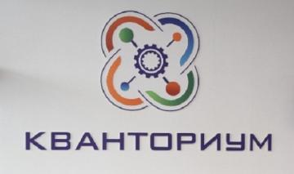
Управление образования Орловского района
«Успех каждого ребенка»

Slide 21
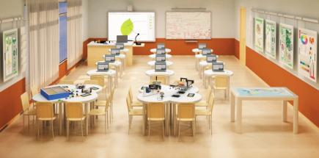
Управление образования Орловского района
«Успех каждого ребенка»
2021 | МБОУ ОСОШ №1 МБОУ ОСОШ №3 МБОУ Красноармейская СОШ
2023 | МБОУ Быстрянская СОШ МБОУ Камышевская СОШ
2024 | МБОУ Курганенская СОШ МБОУ Островянская СОШ
К реализации проекта будет привлечено 32 педагога
В профильных классах 268 обучающихся

Slide 22
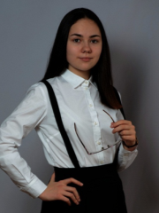
Управление образования Орловского района
Олимпиады
608 участников основной и средней школы
101 участник начальной школы
Муниципальный этап
24 победителя
и призера приняли участие в региональном этапе
Георгиенко Софья –
призер регионального этапа олимпиады по литературе и английскому языку

Slide 23
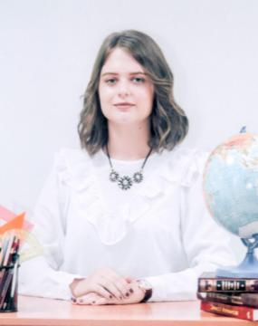
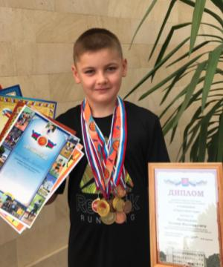
Управление образования Орловского района
Лучший ученик Саухина Евгения
Лучший спортсмен Магомедов Руслан

Slide 24
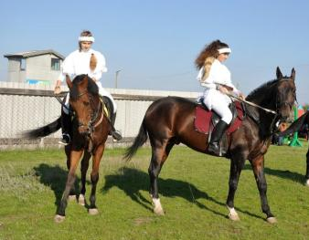
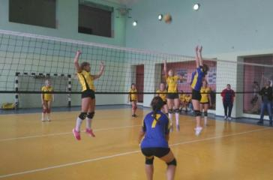
Управление образования Орловского района
Дополнительное образование
МБУ ДО ДЮСШ
5 отделений
672 обучающихся
50 соревнований
20 призовых мест

Slide 25
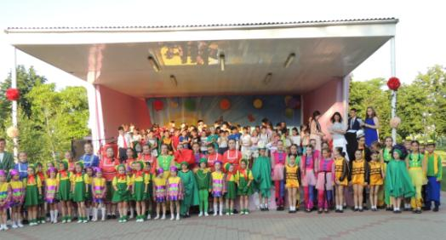
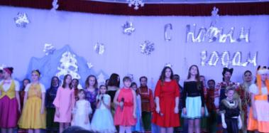
Управление образования Орловского района
Дополнительное образование
МБУ ДО Орловский ДДТ
1336 детей,12 филиалов
83 конкурса
367 призеров

Slide 26
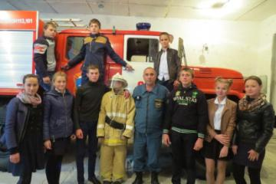
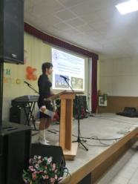
Управление образования Орловского района
Профессиональная ориентация
«ПроеКТОриЯ»
Уроки занятости
Экскурсии на предприятия
Дни открытых дверей
Мастер-классы
Единый день профориентации
Ярмарки учебных и рабочих мест

Slide 27
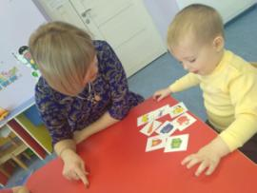
Управление образования Орловского района
Инклюзивное образование
ОВЗ – 25 детей,
Инвалиды – 56 детей
ПМПК
2018 – 5 заседаний,
обследовано 94 ребенка
2019 – 2 заседания,
обследовано 64 ребенка

Slide 28
Управление образования Орловского района
Современные родители
10 родителей прошли обучение по правовому просвещению
Клуб замещающих родителей
Родительские всеобучи и собрания
Мероприятия по укреплению семейных ценностей

Slide 29
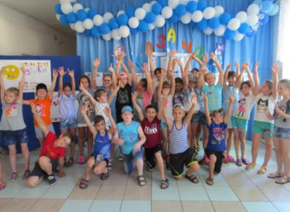
Управление образования Орловского района
КДНиЗП, ПДН – 296 семей
Обеспечение правопорядка и профилактика правонарушений
Оздоровление – 1084 школьника
Трудоустройство – 121 школьник
Досуговая деятельность – 291 ребенок

Slide 30
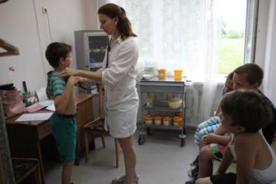
Управление образования Орловского района
ЗДОРОВЬЕ
Обследовано 60% обучающихся, до конца 2019 года будут обследованы все
1 группа – 33,7%
2 группа – 54%
3 группа – 11,1%
4-5 группа – 1,2%

Slide 31
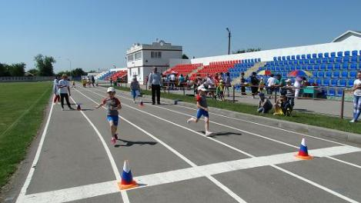
Управление образования Орловского района
ГТО
651 участник
Золото – 107
Серебро – 197
Бронза – 99
С 2016 по 2018
403 участника
получили
знаки отличия

Slide 32
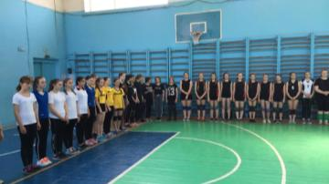
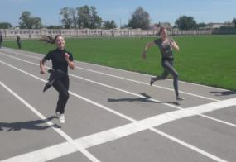
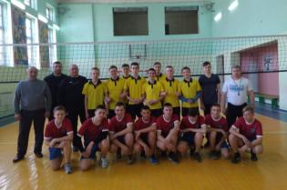
Управление образования Орловского района
СПОРТ
Зимний и летний фестиваль ГТО
Спартакиада школьников
Президентские спортивные игры
Президентские спортивные состязания
Кросс «Здоровье нации»

Slide 33
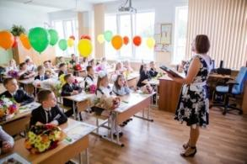
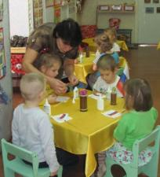
Управление образования Орловского района
КАДРЫ
468 педработников, из них 110 воспитателей, 341 педработников школ, 17 педагогов дополнительного образования
84 чел – высшая категория
126 чел – первая категория
68% - высшее образование
30% - среднее профессиональное образование

Slide 34
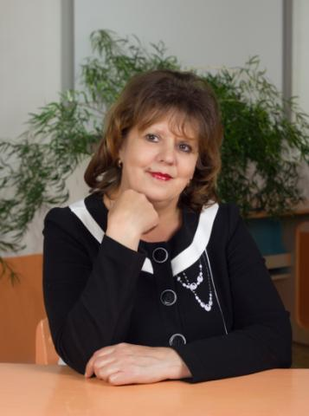
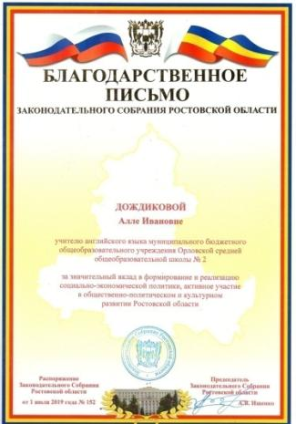
Управление образования Орловского района

Slide 35
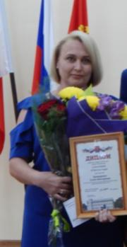
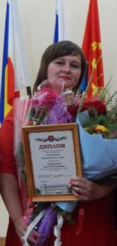
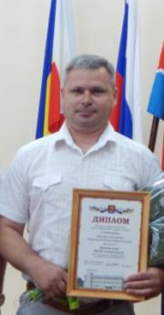
Управление образования Орловского района
Учитель года
Воспитатель года
Тренер года

Slide 36
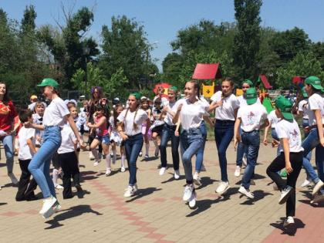
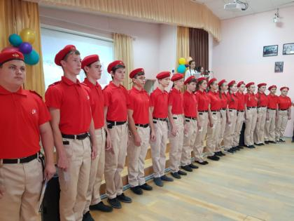
Социальная активность
Управление образования Орловского района
Волонтерское движение
ЮНАРМИЯ

Slide 37
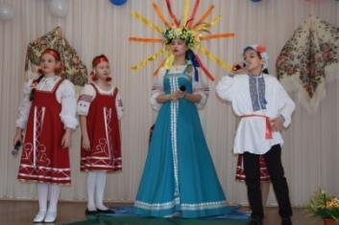
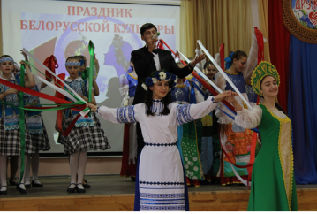
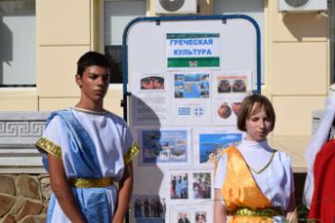
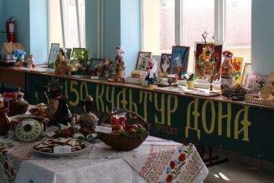
Социальная активность
Управление образования Орловского района
«150 культур Дона»

Slide 38
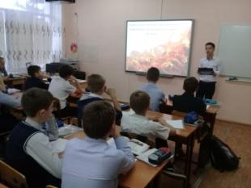
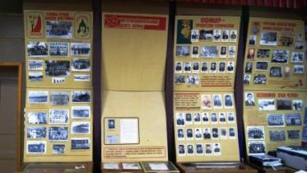
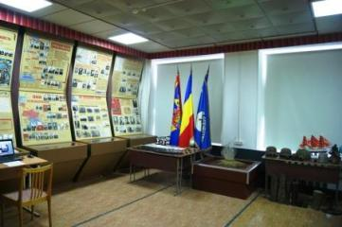
Социальная активность
Управление образования Орловского района
«Воспитан-на-Дону»
региональный туризм
музейная педагогика
«Воспитан-на-Дону»
Детско-юношеский туризм

Slide 39
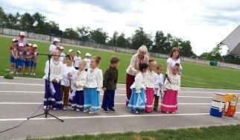
Сохранение культурных традиций Донского казачества
Управление образования Орловского района

Slide 40
Управление образования Орловского района
Национальный проект
«Образование»
Указ Президента Российской Федерации от 7 мая 2018 г.
«О национальных целях и стратегических задачах развития Российской Федерации на период до 2024 года»

Slide 41
От задач к решениям – ключевые ориентиры развития муниципальной системы образования С.В. Пустоварова – начальник Управления образования Орловского района
Управление образования Орловского района

Slide 42
СПАСИБО ЗА ВНИМАНИЕ !
Управление образования Орловского района

